Slide 1
Πρόγραμμα Δημιουργικής χρήσης της τεχνολογίας στα Μαθηματικά μέσω της αυτενέργειας των μαθητών
Ευρωπαϊκό Πανεπιστήμιο Κύπρου – Ερευνητικό Εργαστήριο για την Υποστηριζόμενη από τις Τεχνολογίες Πληροφορικής και Επικοινωνίας Εκπαίδευση
Παιδαγωγικό Ινστιτούτο Κύπρου

Slide 2
Ευρωπαϊκό Πανεπιστήμιο Κύπρου – Ερευνητικό Εργαστήριο για την Υποστηριζόμενη από τις Τεχνολογίες Πληροφορικής και Επικοινωνίας Εκπαίδευση
Ο βασικός του στόχος είναι η προώθηση της ευφυούς χρήσης των τεχνολογιών της πληροφορικής στη διδασκαλία και τη μάθηση, μέσω της εκπόνησης υψηλής ποιότητας έρευνας η οποία αναμένεται να οδηγήσει σε καινοτομικές εφαρμογές και βελτιωμένα μαθησιακά αποτελέσματα.

Slide 3
Ευρωπαϊκό Πανεπιστήμιο Κύπρου – Ερευνητικό Εργαστήριο για την Υποστηριζόμενη από τις Τεχνολογίες Πληροφορικής και Επικοινωνίας Εκπαίδευση
Δραστηριοποίηση σε τρεις αλληλοσυμπληρούμενες περιοχές:
Έρευνα: Κεντρικός συντονιστικός φορέας μεγάλου αριθμού ερευνητικών προγραμμάτων, με στόχο την προώθηση της γνώσης στο πεδίο των εφαρμογών των τεχνολογιών πληροφορικής και επικοινωνίας σε εκπαιδευτικά περιβάλλοντα.
Eκπαίδευση: Παροχή εκπαιδευτικών προγραμμάτων, εργαλείων, και υπηρεσίων που προάγουν την πρακτική εφαρμογή προηγμένων τεχνολογιών πληροφορικής και επικοινωνίας για τη διδασκαλία
Κοινοτική Συμμετοχή: Προαγωγή της αποτελεσματικής εφαρμογής εκπαιδευτικών τεχνολογιών σε όλους τους τομείς της κοινωνίας, συμμετέχοντας σε κοινοπραξίες με ερευνητές, επαγγελματίες, εκπαιδευτικούς και κοινοτικούς ηγέτες στην Κύπρο και διεθνώς

Slide 4
Παιδαγωγικό Ινστιτούτο Κύπρου Επαγγελματική Μάθηση
Έγκριση Πρότασης από το Υπουργικό Συμβούλιο (Αύγουστος 2015)
Κέντρο της επιμόρφωσης το σχολείο και φορέας επιμόρφωσης το Π.Ι.
Αναστοχασμός: ανάλυση της δράσης από τον εκπαιδευτικό με στόχο τη βελτίωση της επαγγελματικής πρακτικής
Χρηστικό εργαλείο το portfolio
Εκπαιδευτικός ως ερευνητής: στις δικές του παιδαγωγικές αποφάσεις και πρακτικές
Εφαρμογή του κύκλου της έρευνας-δράσης στο σχολείο
Διασύνδεση των επιμορφωτικών δράσεων με τις ανάγκες του εκπαιδευτικού και του σχολείου.
«Διαμόρφωση Ενιαίας Πολιτικής για την Επαγγελματική Μάθηση των Εκπαιδευτικών Λειτουργών», Μάρτιος 2015

Slide 5
Διερεύνηση προσωπικών αναγκών
Περιγραφή του προβλήματος
Έρευνα - Τεκμηρίωση – Επανατοποθέτηση του προβλήματος
Θεωρητική Υποστήριξη - Επιμόρφωση
Σχεδιασμός – Υλοποίηση και Αξιολόγηση των δράσεων
Έρευνα – Διαμορφωτική Αξιολόγηση και Τεκμηρίωση των αποτελεσμάτων

Slide 6
Στάδια Προγράμματος
Η ερευνητική παρέμβαση θα διαρκέσει δύο (2) σχολικά έτη (2016-2017, 2017-2018) και θα περιλαμβάνει τα ακόλουθα στάδια :
1^{ο} στάδιο: Επιμόρφωση όλου του διδακτικού προσωπικού του σχολείου σε θέματα αξιοποίησης των φορητών συσκευών στην διδακτική των μαθηματικών
2^{ο} στάδιο: Συνεργασία διδακτικού προσωπικού και ερευνητικής ομάδας για σχεδιασμό διδακτικών παρεμβάσεων
3^{ο} στάδιο: Εφαρμογή και αξιολόγηση των διδακτικών παρεμβάσεων/Αναστοχασμός
4^{ο} στάδιο: Επανασχεδιασμός/Συμμετοχή όλων των τμημάτων της σχολικής μονάδας

Slide 7
Ενημέρωση/Συγκατάθεση Γονέων και Παιδιών
Αποστολή ενημερωτικών εντύπων προς τους γονείς και τα παιδιά πριν από την έναρξη οποιασδήποτε παρέμβασης
Γραπτή συγκατάθεση των γονέων/κηδεμόνων για οποιαδήποτε συμπλήρωση ερωτηματολογίου από μαθητές/τριες, μαγνητοσκόπηση ή/και οπτικογράφηση μαθητών/τριών σε οποιαδήποτε φάση της έρευνας
Δικαίωμα του κάθε παιδιού να εξαιρεθεί από την διαδικασία συλλογής και ανάλυσης δεδομένων, ακόμη και αν οι γονείς/κηδεμόνες έχουν αποδεχτεί την συμμετοχή του
Συμπερίληψη προσωπικών στοιχείων των ερευνητών/τριών στα ενημερωτικά έντυπα για επιπρόσθετες πληροφορίες

Slide 8
Εργαλεία Συλλογής Δεδομένων
Εργαλεία συλλογής δεδομένων πριν την διεξαγωγή των διδακτικών παρεμβάσεων
Ερωτηματολόγιο γονέων/κηδεμόνων για διερεύνηση των τάσεων που παρατηρούνται στη χρήση των φορητών συσκευών και άλλων τεχνολογικών μέσων στο σπίτι
Ερωτηματολόγιο εκπαιδευτικών για διερεύνηση των τάσεων και πρακτικών που παρατηρούνται στο σχολείο σε σχέση με την αξιοποίηση της τεχνολογίας
Εργαλεία συλλογής δεδομένων στη πλαίσια των διδακτικών παρεμβάσεων
Αρχική αξιολόγηση (pre-assessment) των μαθητών/τριών, η οποία θα αφορά στην αξιολόγηση πριν την εφαρμογή του προγράμματος
Αξιολόγηση διαδικασίας, η οποία θα διεξαχθεί καθ’ όλη τη διάρκεια της εφαρμογής του προγράμματος
Τελική αξιολόγηση (post assessment), η οποία θα πραγματοποιηθεί μετά την εφαρμογή του προγράμματος.

Slide 9
ΧΡΗΣΗ ΤΗΣ ΤΕΧΝΟΛΟΓΙΑΣ ΣΤΟ ΣΠΙΤΙ
ΑΠΟΤΕΛΕΣΜΑΤΑ ΕΡΩΤΗΜΑΤΟΛΟΓΙΟΥ

Slide 10
ΧΑΡΑΚΤΗΡΙΣΤΙΚΑ ΕΡΩΤΗΜΑΤΟΛΟΓΙΟΥ
Σύνδεσμος: https://goo.gl/forms/gxhPnKhrkZY49i033
Απάντησαν 95 άτομα
ΕΝΟΤΗΤΑ 1 – ΔΗΜΟΓΡΑΦΙΚΑ ΣΤΟΙΧΕΙΑ
ΕΝΟΤΗΤΑ 2 – Η ΤΕΧΝΟΛΟΓΙΑ ΣΤΗΝ ΚΑΘΗΜΕΡΙΝΟΤΗΤΑ ΣΑΣ
ΕΝΟΤΗΤΑ 3 – ΤΑ ΠΑΙΔΙΑ ΚΑΙ ΦΟΡΗΤΕΣ ΣΥΣΚΕΥΕΣ
ΕΝΟΤΗΤΑ 4 – ΦΟΡΗΤΕΣ ΣΥΣΚΕΥΕΣ ΚΑΙ ΕΚΠΑΙΔΕΥΣΗ
ΕΝΟΤΗΤΑ 5 - ΕΞΩΣΧΟΛΙΚΕΣ ΔΡΑΣΤΗΡΙΟΤΗΤΕΣ

Slide 11
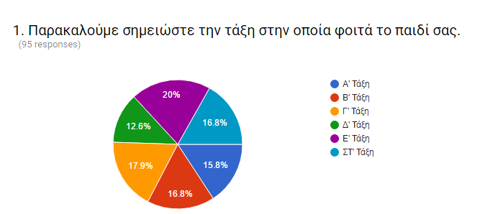
1. ΔΗΜΟΓΡΑΦΙΚΑ ΣΤΟΙΧΕΙΑ
Αναφέρεται 54.7% σε αγόρια και 45.3% σε κορίτσια

Slide 12
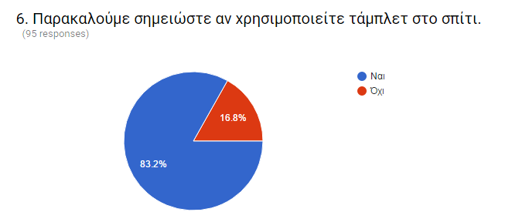
2. Η ΤΕΧΝΟΛΟΓΙΑ ΣΤΗΝ ΚΑΘΗΜΕΡΙΝΟΤΗΤΑ ΣΑΣ
94.7% δήλωσαν ότι έχουν ηλεκτρονικό υπολογιστή στο σπίτι.
98.9% δήλωσαν ότι έχουν smartphone/tablet στο σπίτι.
93.7% δήλωσαν ότι έχουν tablet τύπου iPad, Android ή Windows στο σπίτι.
100% δήλωσαν ότι έχουν πρόσβαση στο διαδίκτυο.

Slide 13
3.ΤΑ ΠΑΙΔΙΑ ΚΑΙ ΦΟΡΗΤΕΣ ΣΥΣΚΕΥΕΣ
36.8% έχει προσωπική φορητή τηλεφωνική συσκευή τύπου smartphone.
62.1% έχει προσωπικό tablet τύπου iPad, Android ή Windows
44.2% έχει πρόσβαση tablet των γονέων τους
45.3% έχει πρόσβαση στο τηλέφωνο των γονέων τους.
<7.5% δεν έχει πρόσβαση σε smartphone ή tablet

Slide 14
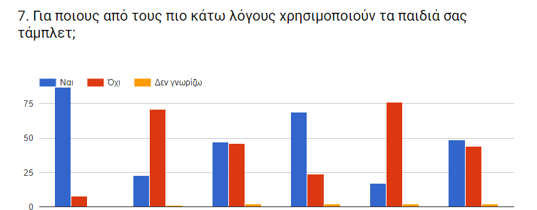
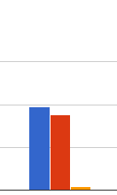
3.ΤΑ ΠΑΙΔΙΑ ΚΑΙ ΦΟΡΗΤΕΣ ΣΥΣΚΕΥΕΣ
ΕΠΙΚΟΙΝΩΝΙΑ ΜΕ
ΦΙΛΟΥΣ
ΑΝΑΖΗΤΗΣΗ
ΕΝΔΙΑΦΕΡΟΝΤΩΝ
ΕΚΠΑΙΔΕΥΤΙΚΟΥΣ
ΣΚΟΠΟΥΣ
ΚΑΤΟΙΚΟΝ ΕΡΓΑΣΙΑ
ΠΑΡΑΚΟΛΟΥΘΗΣΗ
ΓΕΓΟΝΟΤΩΝ
ΨΗΦΙΑΚΑ ΠΑΙΧΝΙΔΙΑ

Slide 15
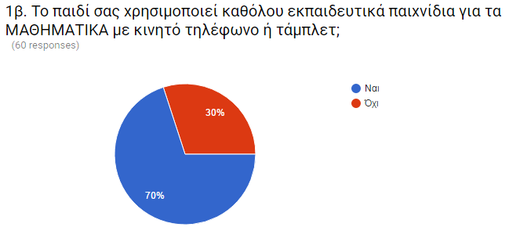
4. ΦΟΡΗΤΕΣ ΣΥΣΚΕΥΕΣ ΚΑΙ ΕΚΠΑΙΔΕΥΣΗ

Slide 16
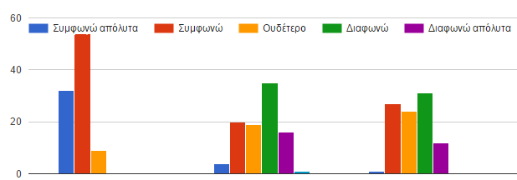
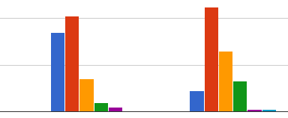
4. ΦΟΡΗΤΕΣ ΣΥΣΚΕΥΕΣ ΚΑΙ ΕΚΠΑΙΔΕΥΣΗ
Με τις φορητές συσκευές το παιδί μου καλλιεργεί δεξιότητες του 21ου αιώνα
Οι φορητές συσκευές στην τάξη είναι ένα εξαιρετικό εκπαιδευτικό εργαλείο
Δίνω στο παιδί μου φορητές συσκευές για να εξασκηθούν με εκπαιδευτικές εφαρμογές σχετικές με τα μαθήματά τους
Notes:
Δεξιότητες 21^{ου} αιώνα ονομάζουμε ένα σύνολο δεξιοτήτων που περιλαμβάνουν τα ακόλουθα:
Καινοτομία και Δημιουργικότητα • Κριτική σκέψη - Επίλυση προβλημάτων -Λήψη αποφάσεων • Μετάγνωση (μαθαίνω πώς να μαθαίνω) • Επικοινωνία • Συνεργασία • Πληροφοριακός Γραμματισμός • Τεχνολογικός Γραμματισμός • Πολιτότητα • Καριέρα και Ζωή • Προσωπική και Κοινωνική υπευθυνότητα

Slide 17
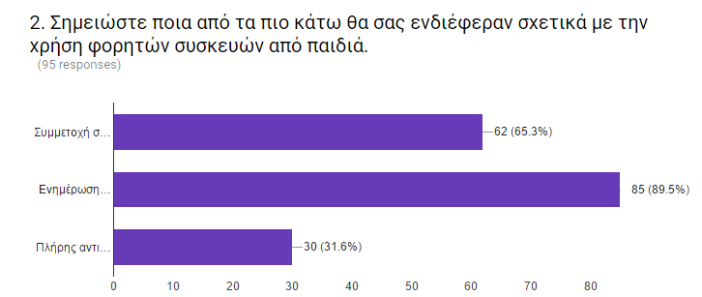
5. ΕΞΩΣΧΟΛΙΚΕΣ ΔΡΑΣΤΗΡΙΟΤΗΤΕΣ
89.1% - Ενημέρωση σχετικά με το πώς μπορούν οι φορητές συσκευές να εμπλουτίσουν την σχολική εμπειρία
67.4% - Συμμετοχή σε σεμινάρια με θέμα την παιδαγωγική αξιοποίηση των φορητών συσκευών στο σπίτι
31.5% - Πλήρης αντικατάσταση σχολικών εγχειριδίων με ψηφιακά βιβλία τα οποία να διαβάζονται μέσω ταμπλετών

Slide 18
Δράσεις
Διήμερο του Εκπαιδευτικού
Συνεδρίες Προσωπικού
Σεμινάρια σε εκπαιδευτικούς ανά τάξη
Συνδιδασκαλίες
Αξιοποίηση εκπαιδευτικών πυρήνων
Σχεδιασμός-Παρακολούθηση μαθημάτων-Αναστοχασμός
Διάχυση δράσεων: εκπαιδευτικοί πυρήνες
Ημερίδα για παρακολούθηση μαθημάτων από εκπαιδευτικούς άλλων σχολείων
Συμμετοχή στα Προαιρετικά Σεμινάρια του Παιδαγωγικού Ινστιτούτου Κύπρου

Slide 19
Στη συνέχεια…
Αναστοχασμός Δράσεων
Επανασχεδιασμός Δράσεων

